Slide 1
docker

Slide 2
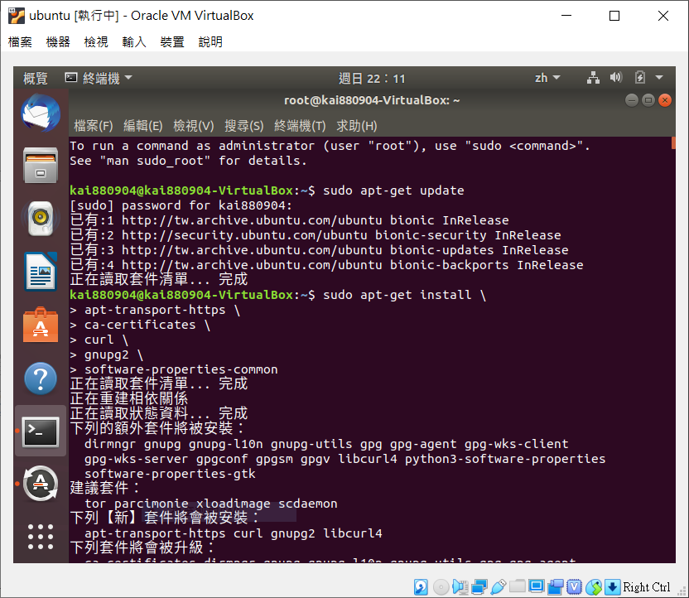
打完後輸入exit使用root

Slide 4


Slide 6
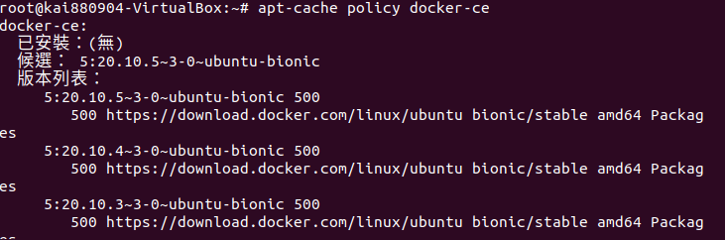
查詢 docker-ce支援的版本

Slide 7
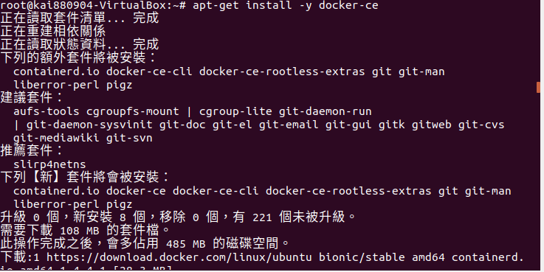

Slide 8
確認docker版本
https://oldtang.com/1975.html
https://cutejaneii.wordpress.com/2017/06/19/docker-8-%E5%8D%87%E7%B4%9Adocker/

Slide 9
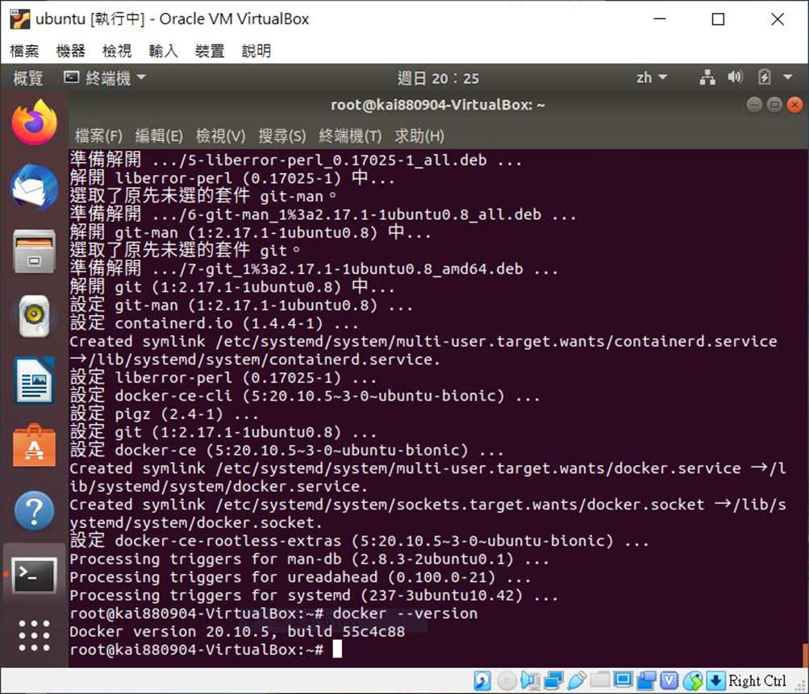
完成

Slide 10
kubernetes

Slide 11
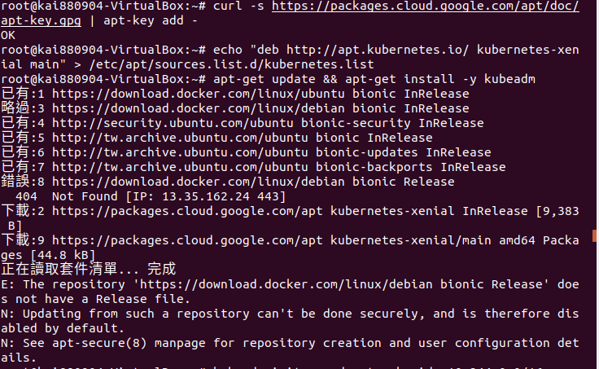

Slide 12
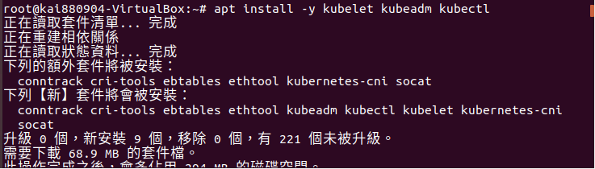

Slide 13
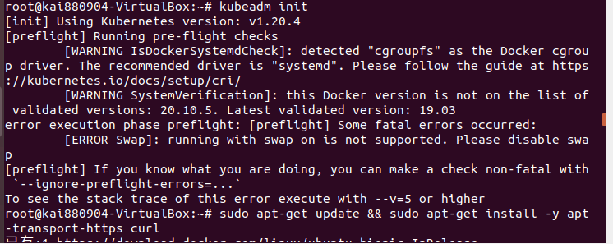
有顯示錯誤
https://blog.whsir.com/post-5344.html

Slide 14
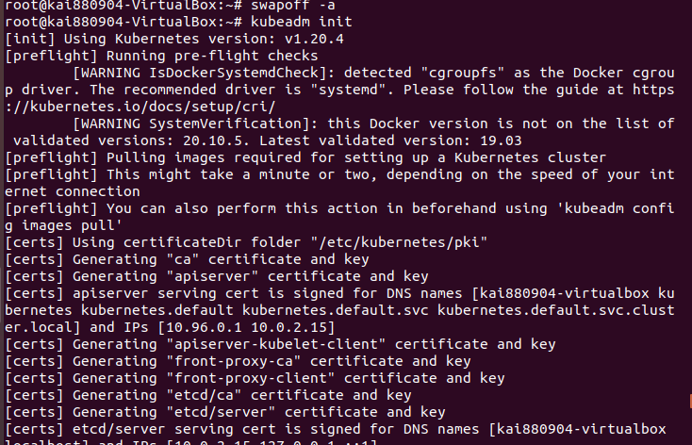
除錯再試一次

Slide 15
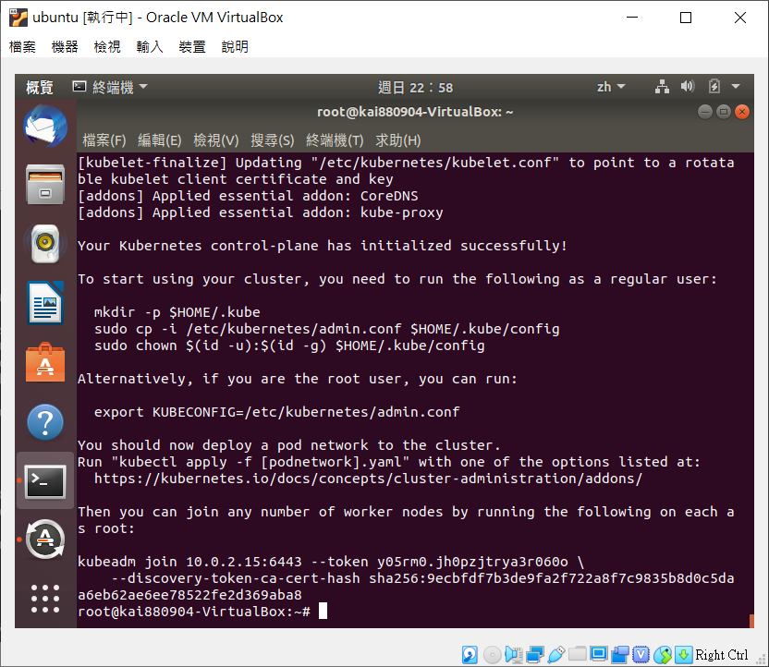
successfully

